Slide 1

애드온 모바일 로봇 컨트롤러 ADD-ON 시스템 최종 발표
2019.12.06
컴퓨터과학부
2015920016, 2015920057
도우찬, 하경민

Slide 2
유즈케이스도, 클래스도
진짜 코드랑 똑같이 했나
보기위해서 같이 뛰어야한다
클래스도랑 시퀀스도랑 코드랑 같이 띄운다
시퀀스도랑 코드랑 해놓고

Slide 3
목차
프로젝트 소개
유즈케이스도와 설명
전체 액티비티도
아키텍쳐도
메인 클래스도
순차도

Slide 4

프로젝트 소개
1.1 프로젝트 소개
4 / 14
Sim을 재사용하되 재난 지역에 대한 정보가 부족한 상태에서
로봇의 동작을 자동으로 제어할 수 있도록 하는 시스템인
ADD-ON(Additional Moblie Robot Controller) 시스템.

Slide 5
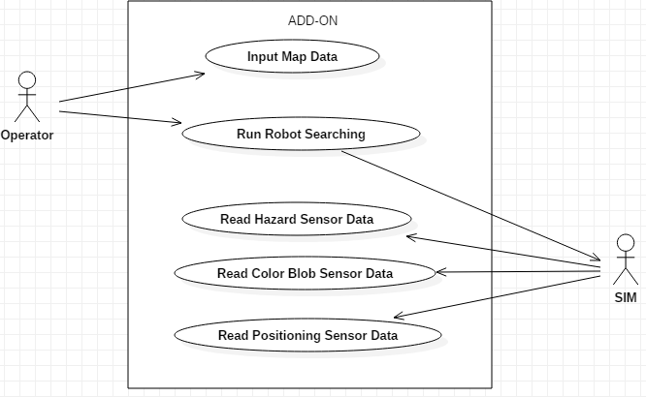
유즈케이스도
2. 유즈케이스도와 설명
5 / 14

Slide 6
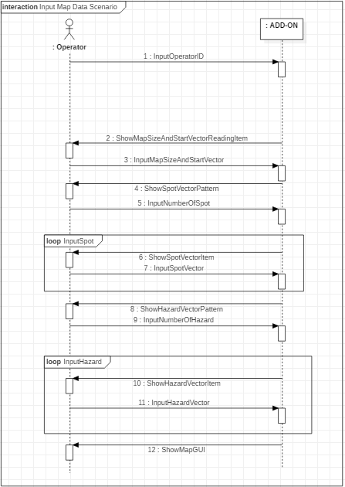
“Input Map Data” 시나리오
2. 유즈케이스도와 설명
6 / 14

Slide 7
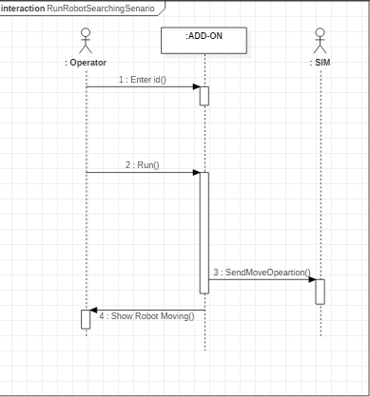
“Run Robot Searching” 시나리오
2. 유즈케이스도와 설명
7 / 14

Slide 8
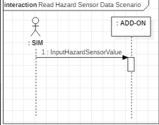
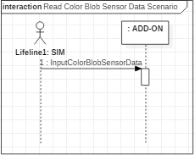
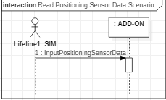
유즈케이스별 시나리오
2. 유즈케이스도와 설명
8 / 14

Slide 9
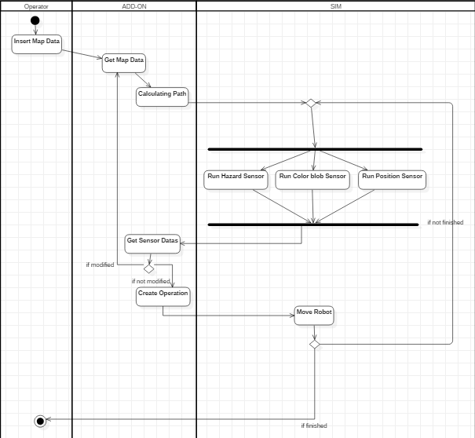
전체 액티비티도
3. 전체 액티비티도
9 / 14

Slide 10
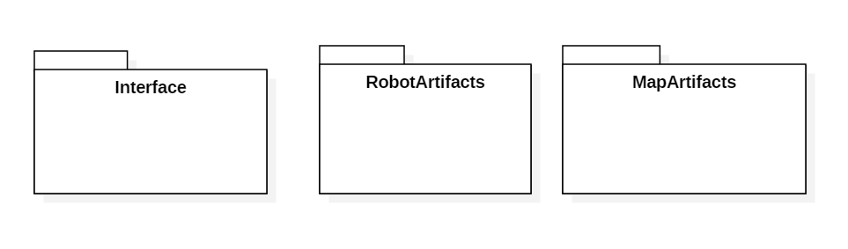
아키텍쳐도
4. 아키텍쳐도
10 / 14

Slide 11
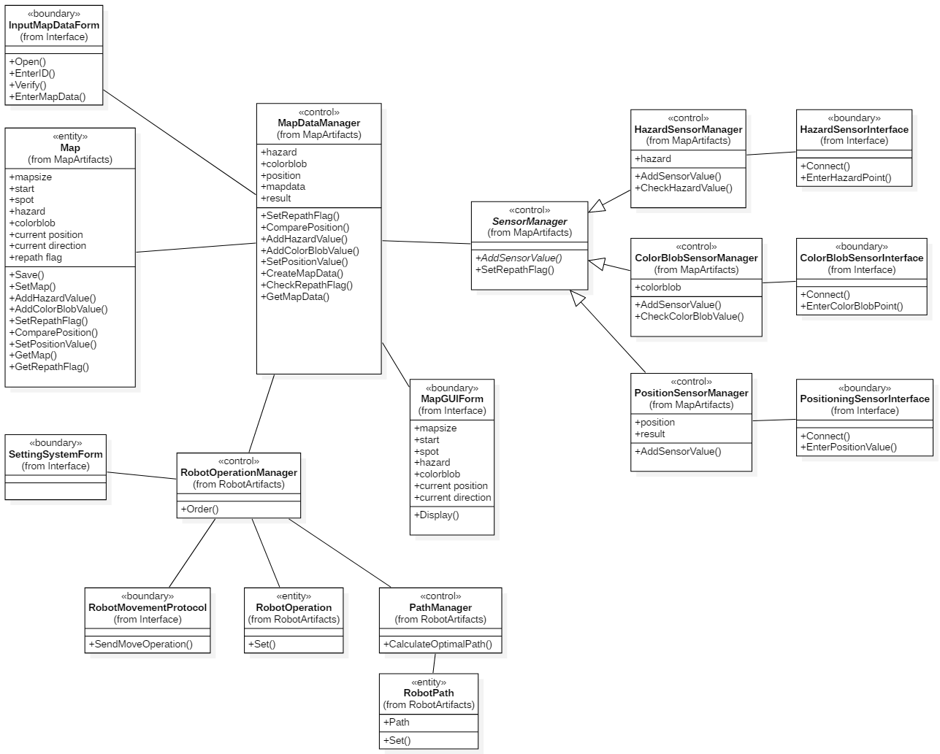
메인 클래스도
5. 메인 클래스도
11 / 14

Slide 12
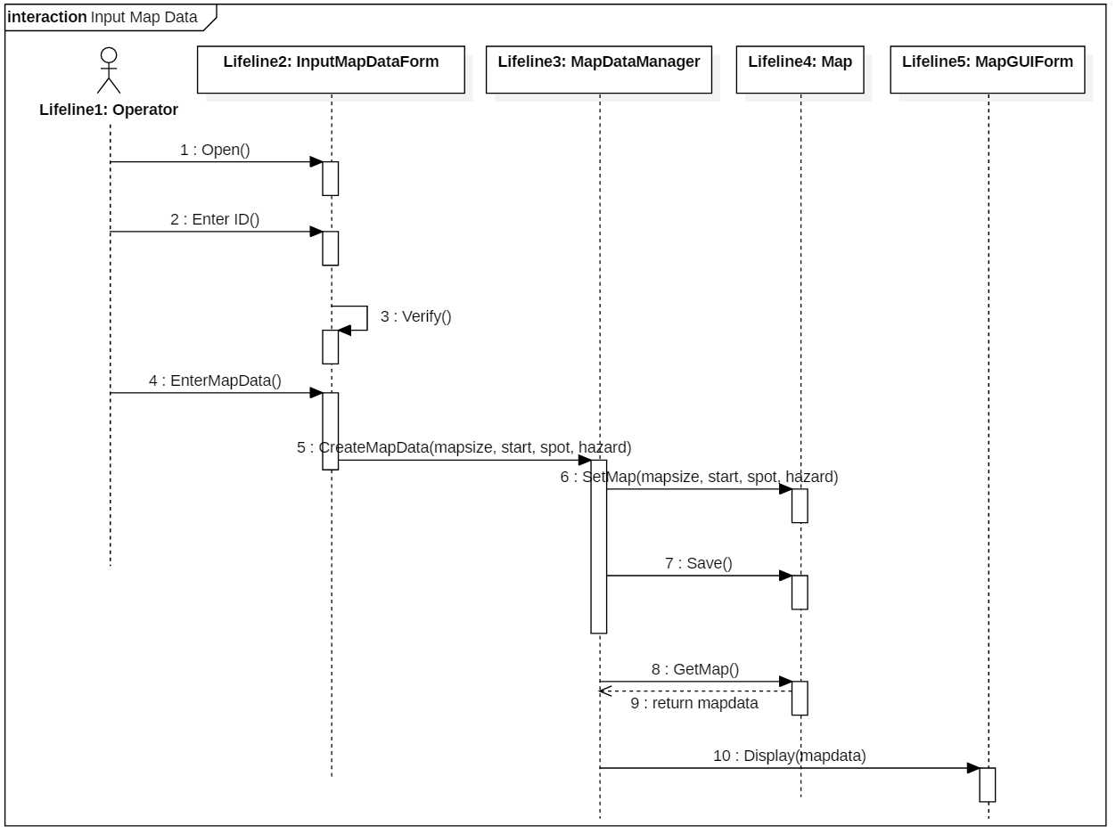
“Input Map Data” 순차도
2. 유즈케이스도와 설명
12 / 14

Slide 13
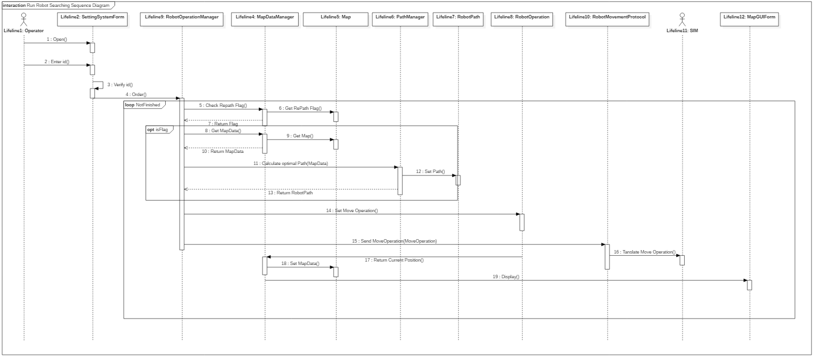
“Run Robot Searching” 순차도
2. 유즈케이스도와 설명
13 / 14

Slide 14
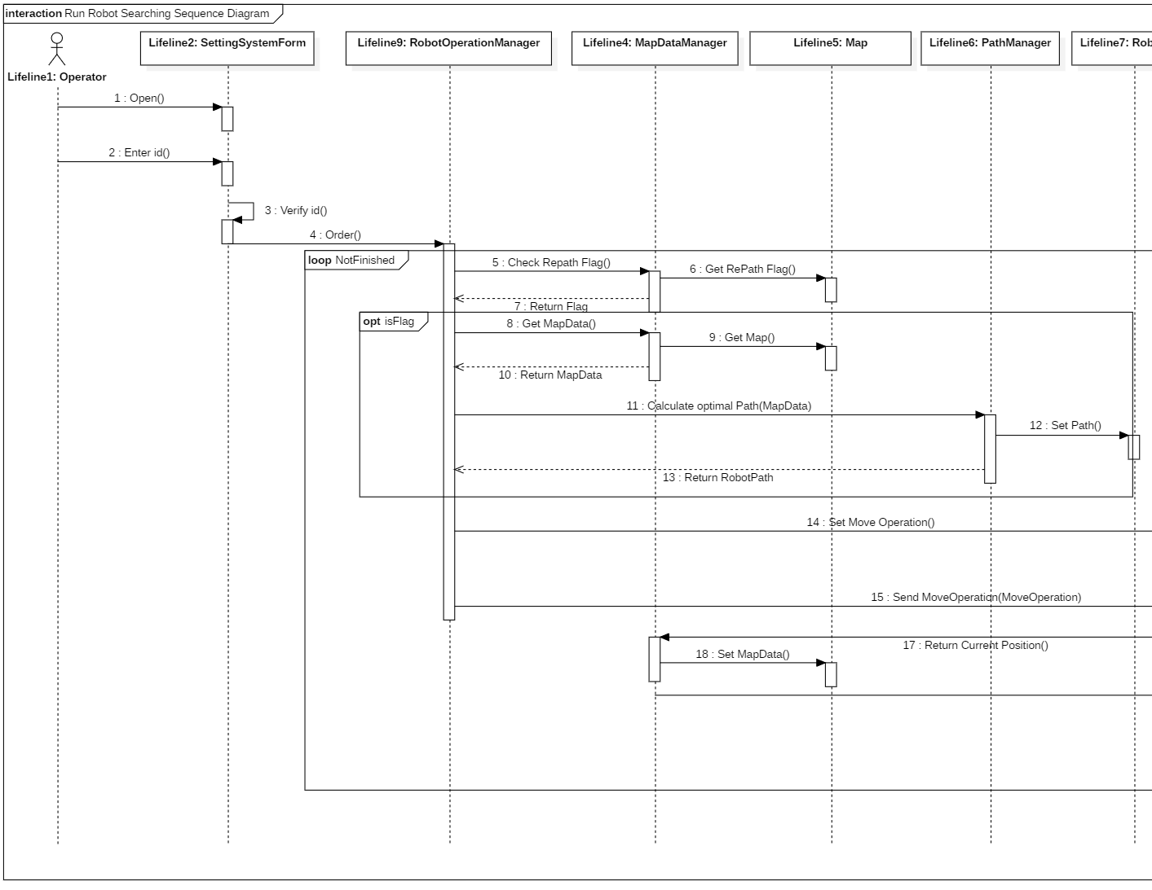
“Run Robot Searching” 순차도
2. 유즈케이스도와 설명
14 / 14

Slide 15
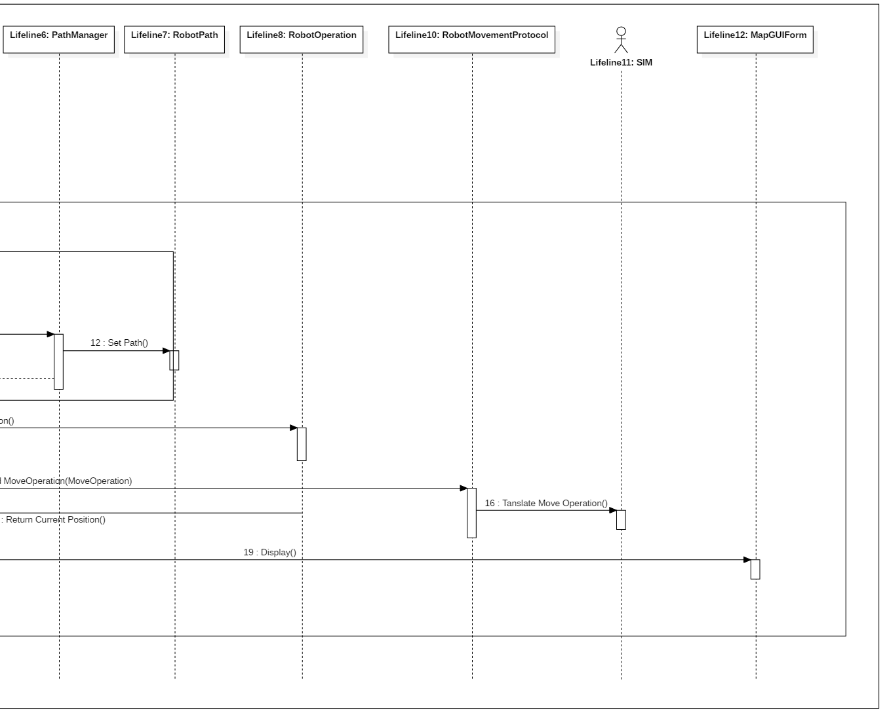
“Run Robot Searching” 순차도
2. 유즈케이스도와 설명
15 / 14

Slide 16
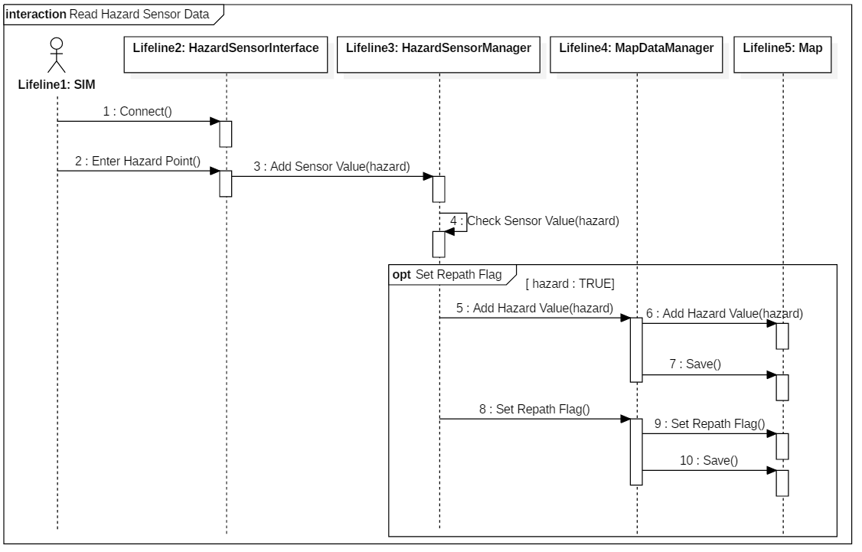
“Read Hazard Sensor Data” 순차도
2. 유즈케이스도와 설명
16 / 14

Slide 17
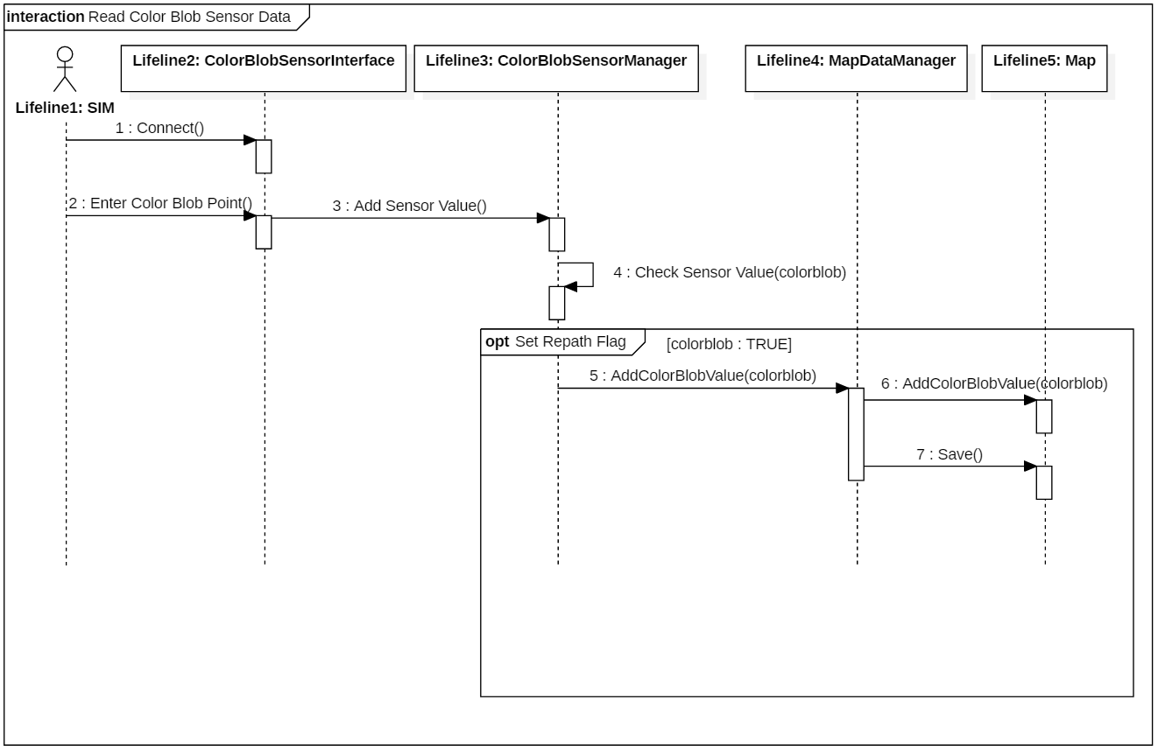
“Read Color Blob Sensor Data” 순차도
2. 유즈케이스도와 설명
17 / 14

Slide 18
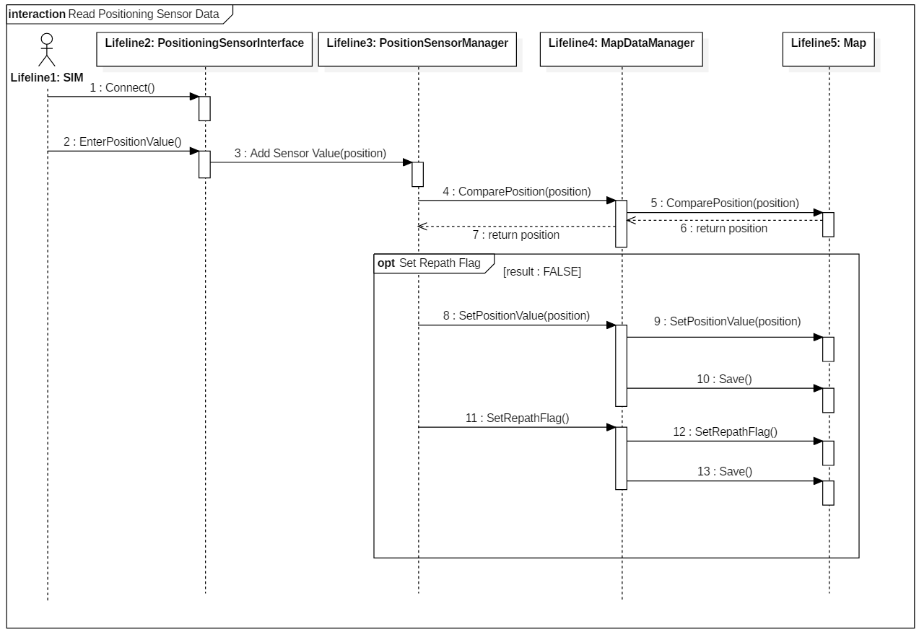
“Read Positioning Sensor Data” 순차도
2. 유즈케이스도와 설명
18 / 14

Slide 19

감사합니다
2019.11.08
컴퓨터과학부
2015920016, 2015920057
도우찬, 하경민

